Slide 1
Curva di raffreddamento di un liquido
Analizzare l’andamento della temperatura di un liquido al passare del tempo

Slide 2
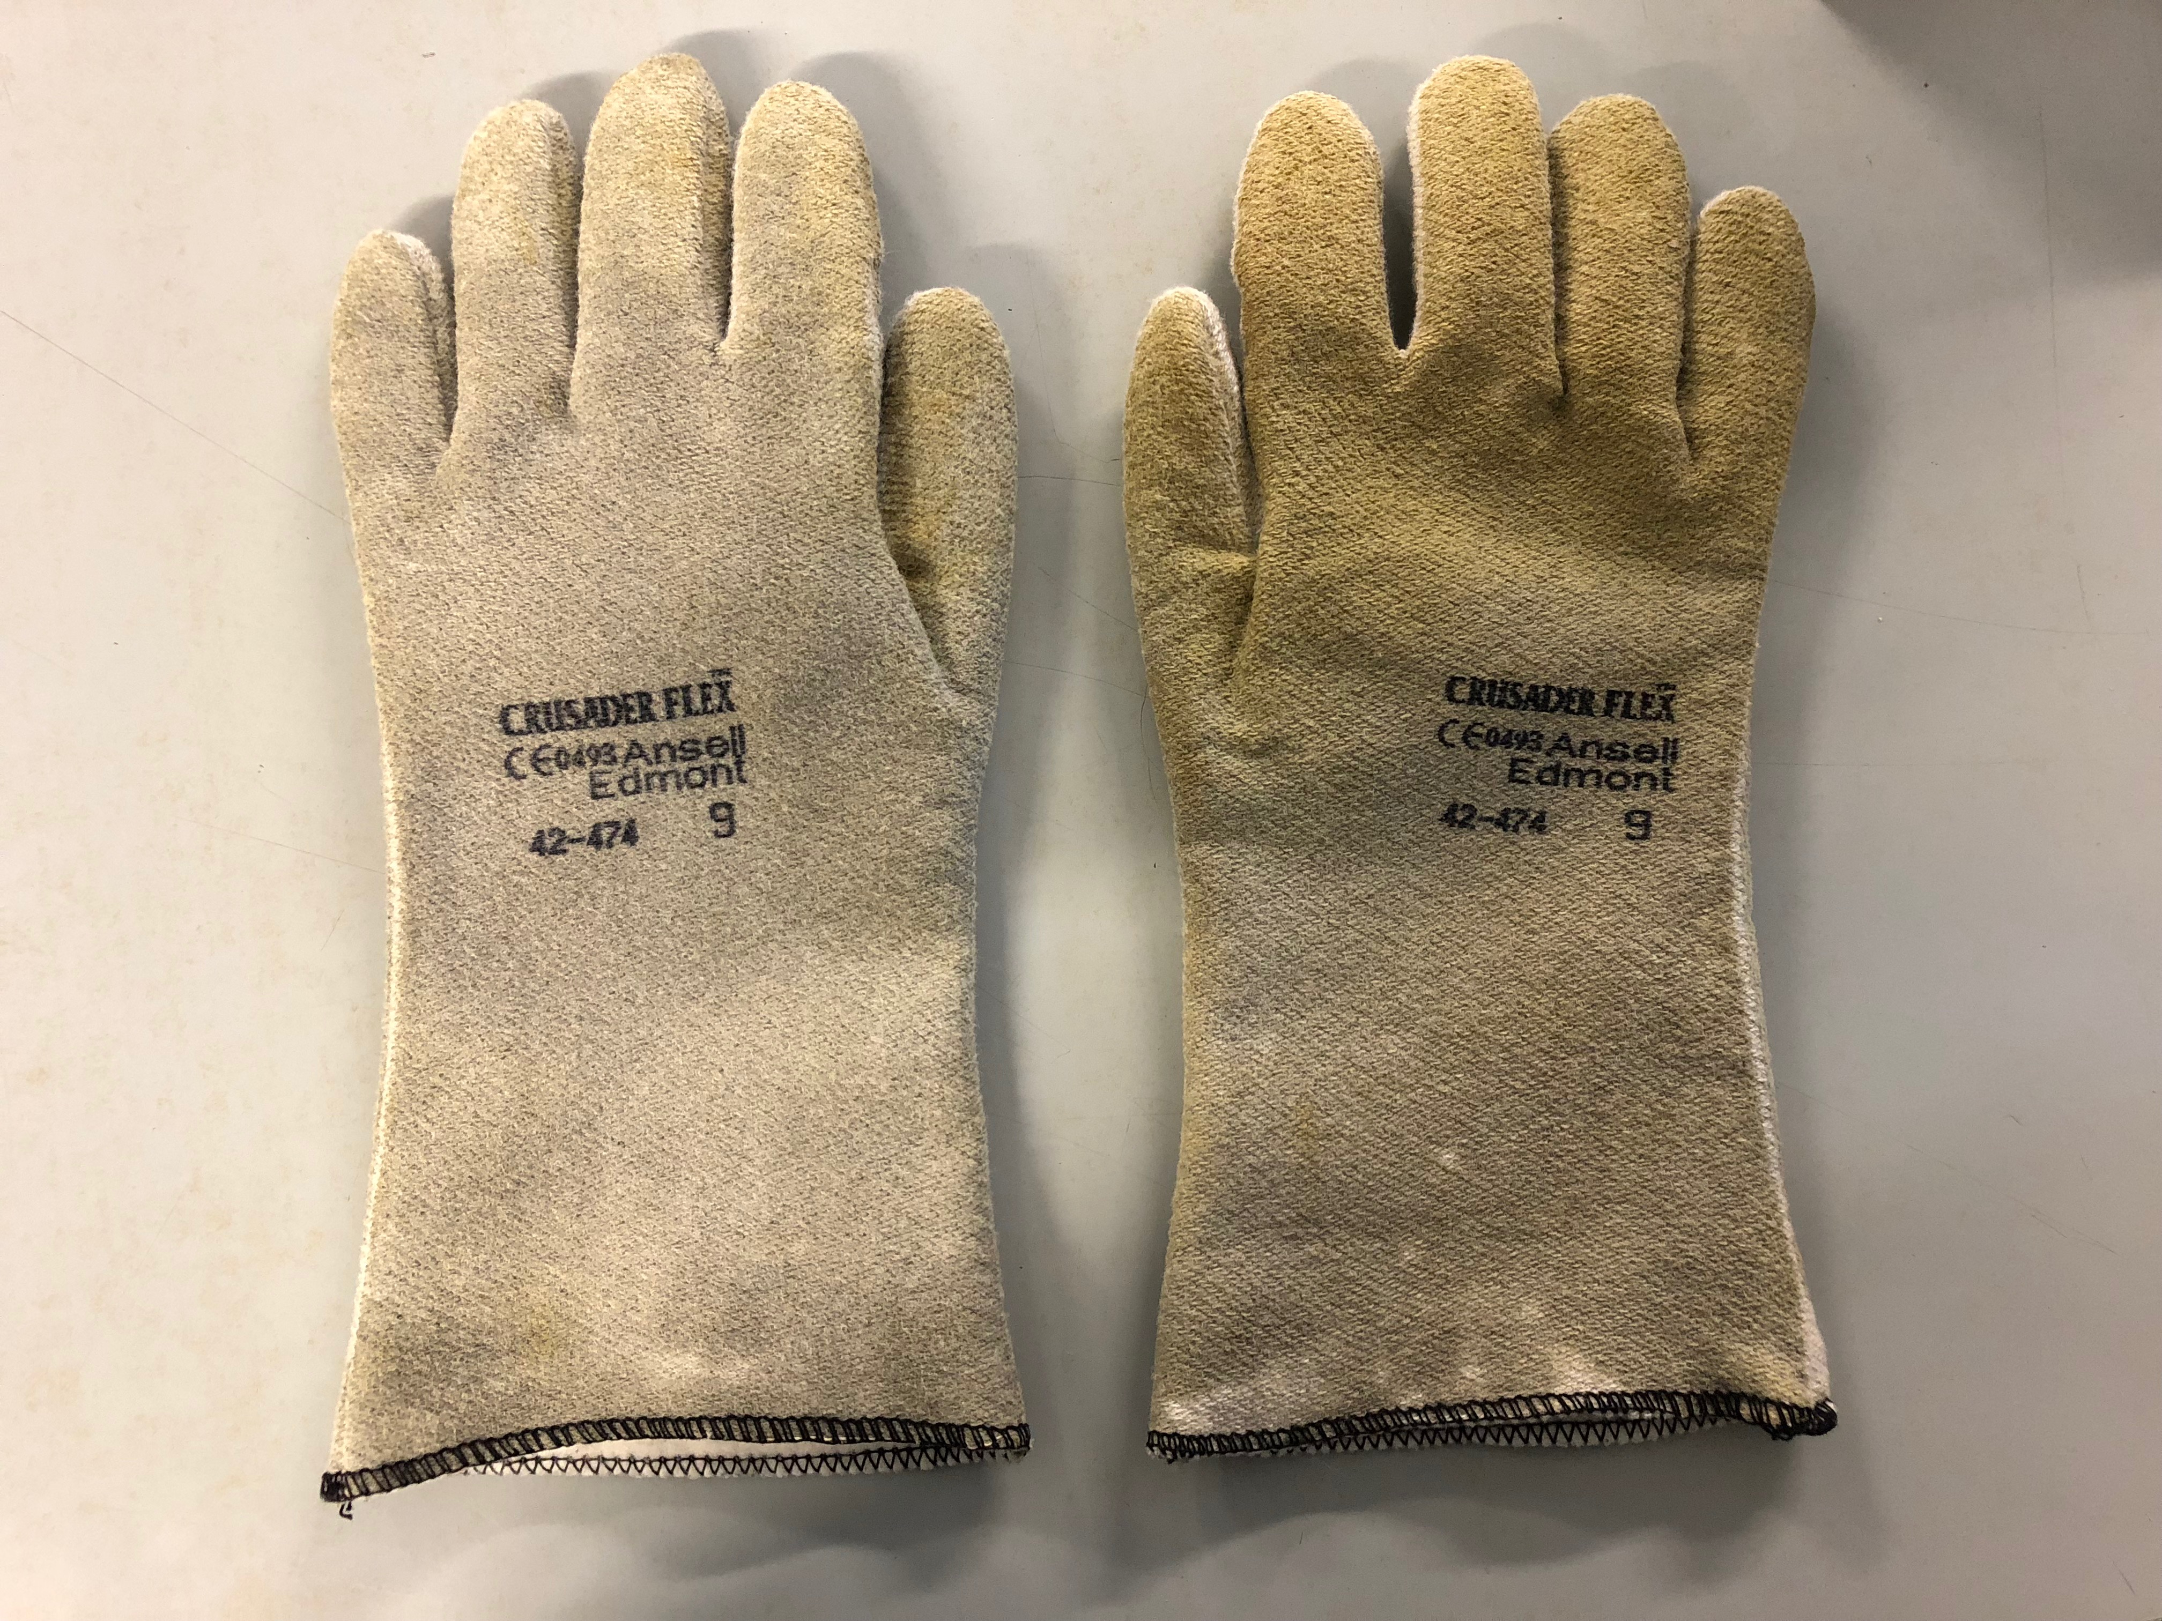
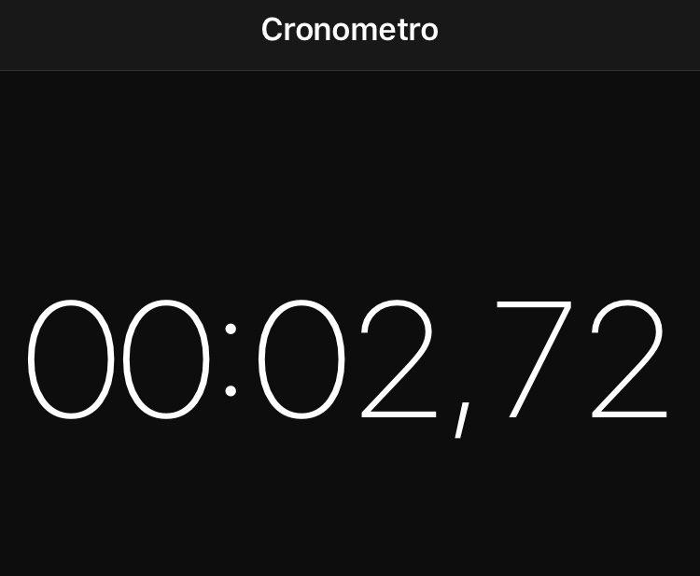
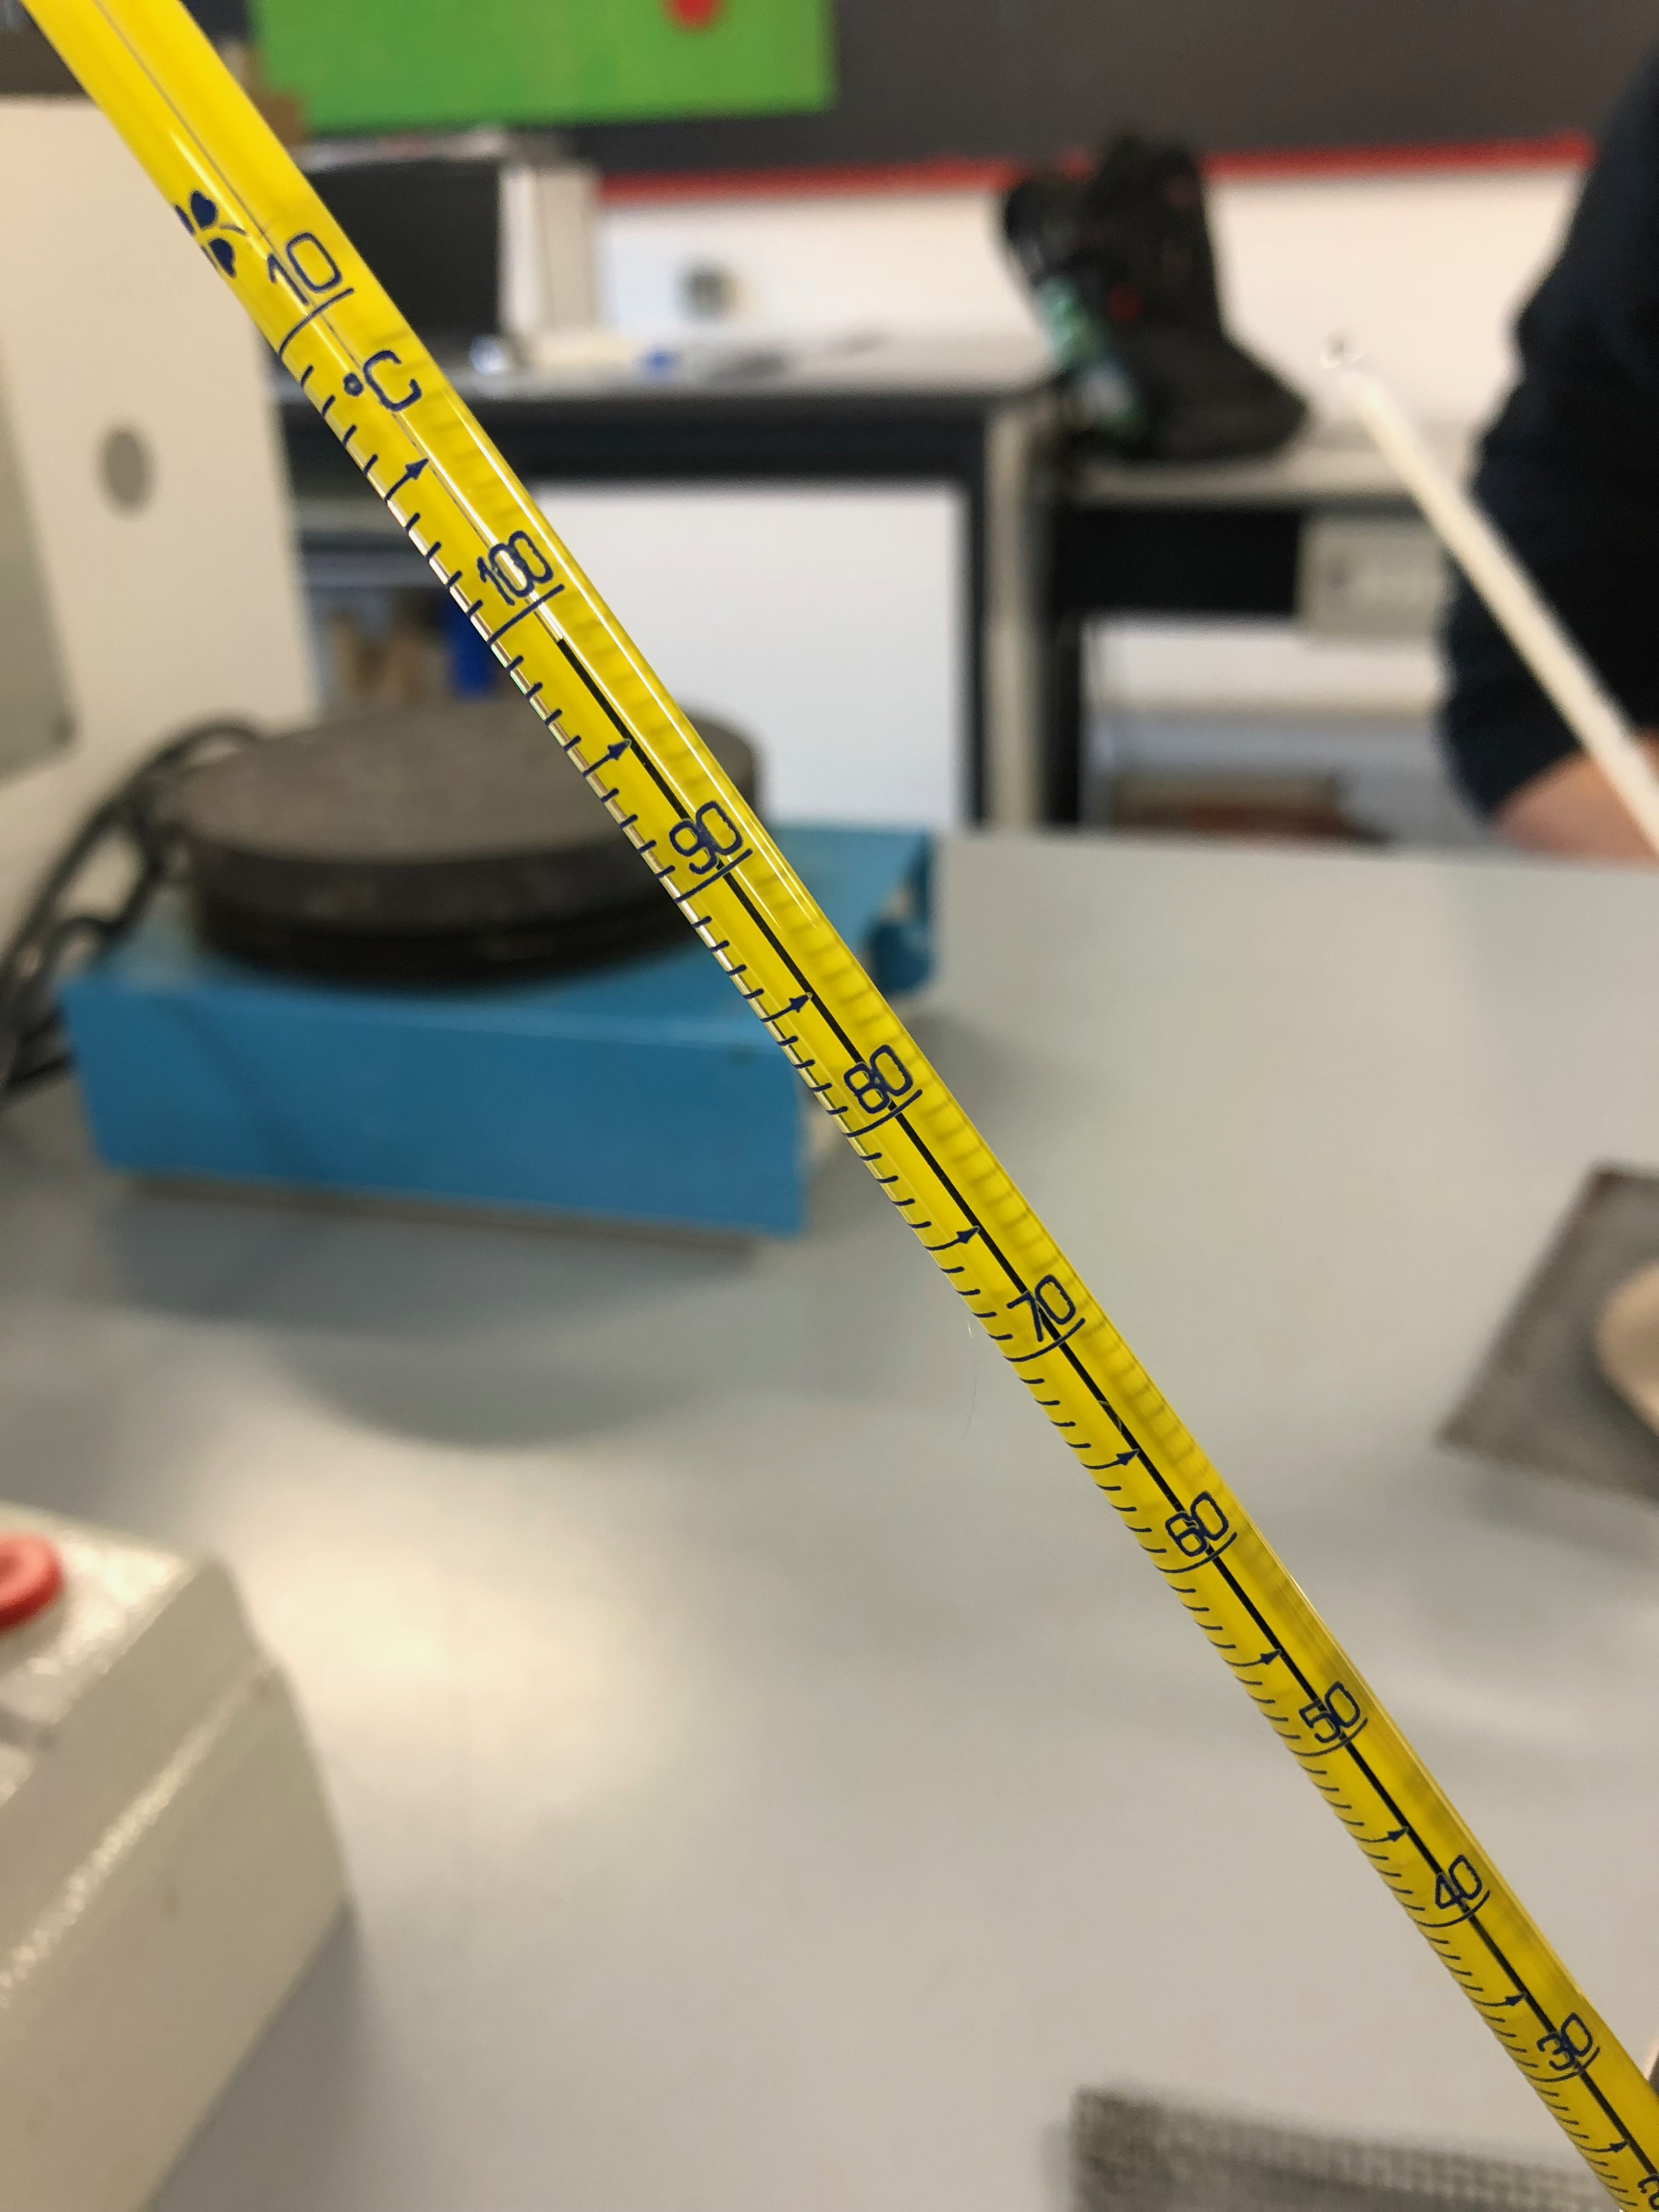
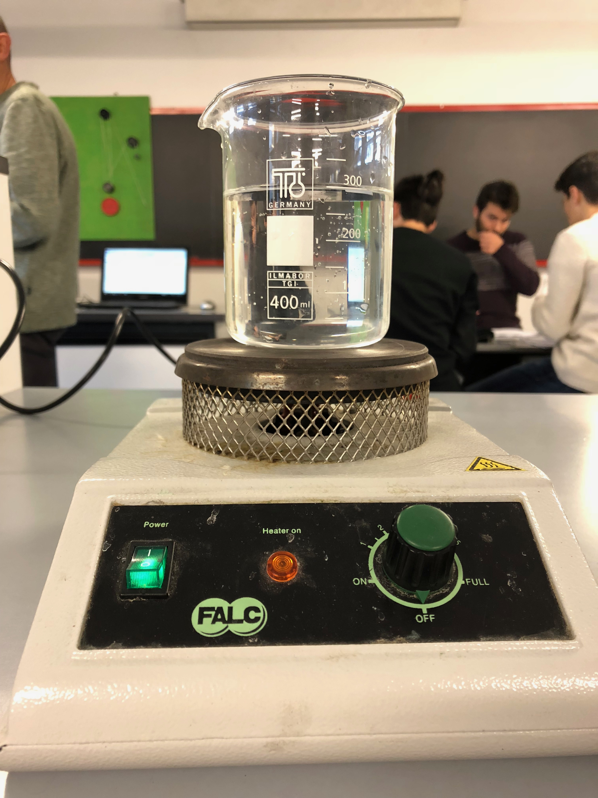
Materiali
Guanti termoresistenti
Termometro
Piastra termica

Slide 3
Contenitori
Becker grande
Becker piccolo
Contenitore in metallo

Slide 4
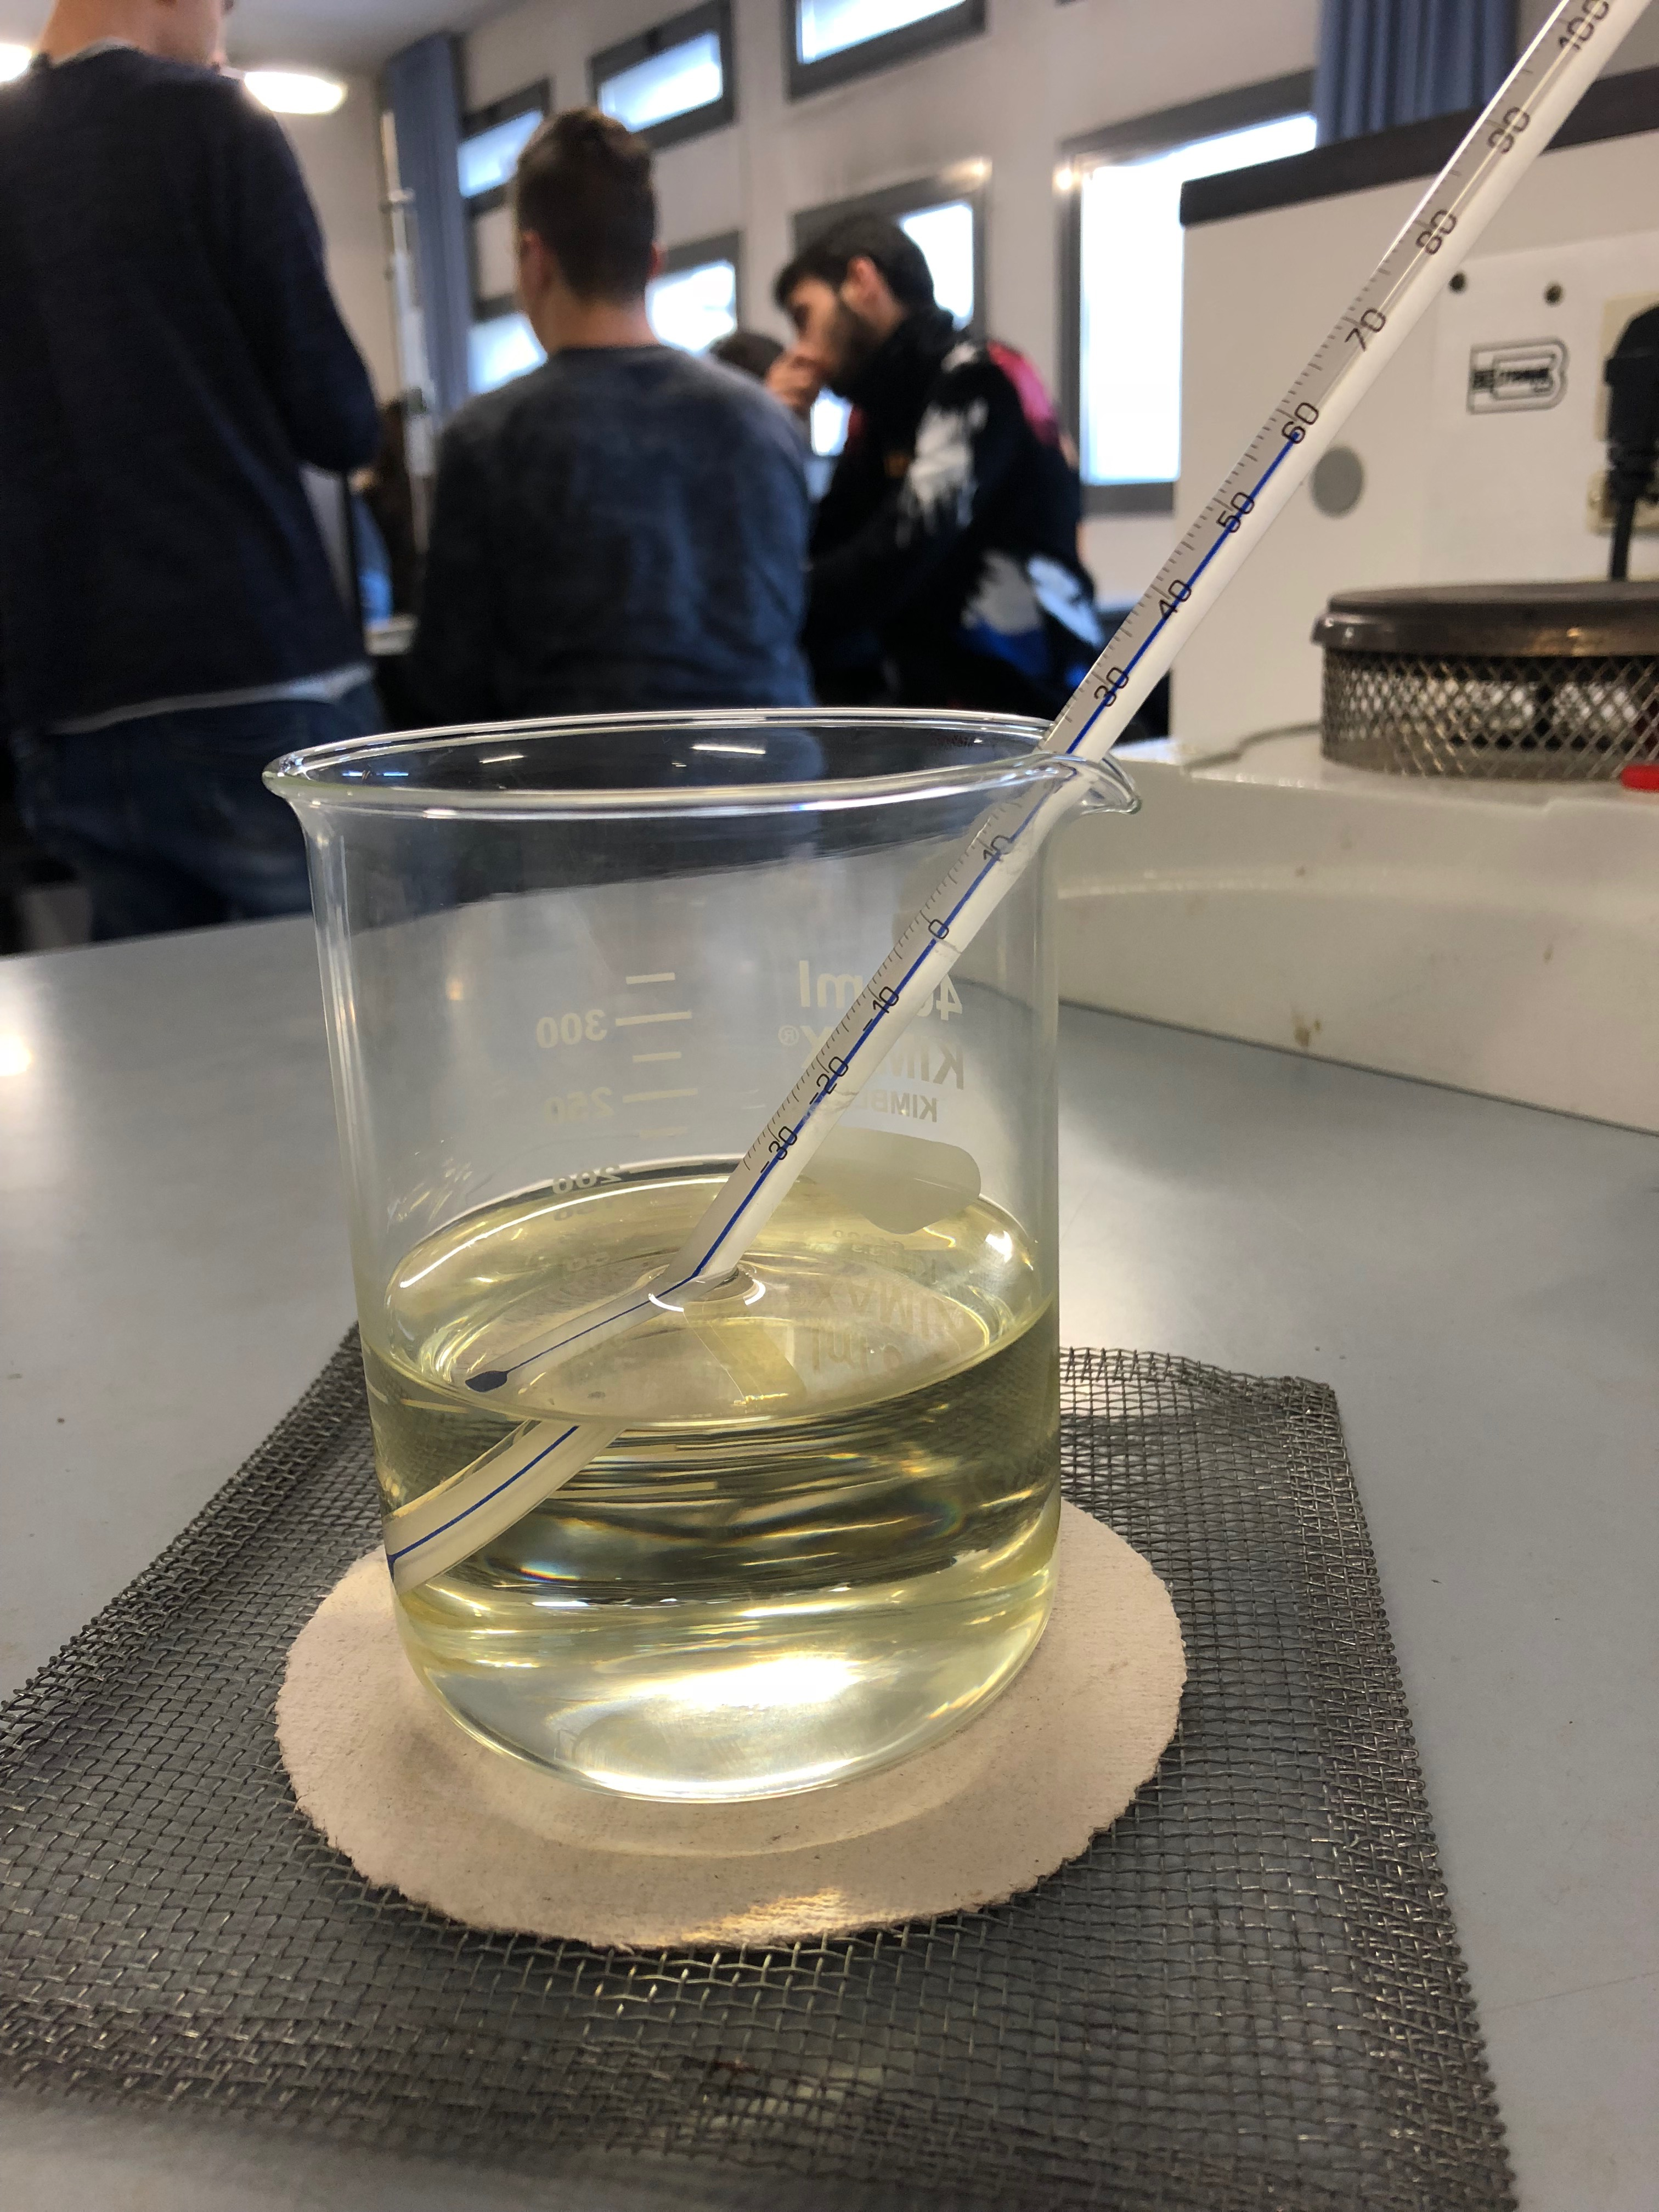
Sostanze
Glicerina Olio di semi di girasole Acqua

Slide 5
Operazioni condotte
Prendere 200ml di acqua e versarli in tre contenitori di varia portata e materiale. Portare a ebollizione l’acqua ponendoli su una fonte di calore e misurarne l’abbassamento di temperatura al passare del tempo.
Ripetere le operazioni sostituendo l’acqua con l’olio di semi di girasole e la glicerina.

Slide 7
Raccolta dati del becker piccolo
Temperatura (°C)
Curva di raffreddamento delle tre sostanze nel becker di vetro piccolo (portata 250ml)
Acqua=blu t ½ = 25 min.
Olio=giallo T ½ = 27 min.
Glicerina=fucsia T ½ = 35 min.
Tempo (min)

Slide 8
Raccolta dati nel becker grande
Temperatura (°C)
Curva di raffreddamento delle tre sostanze nel becker di vetro grande (portata 400ml)
Acqua=blu T ½ = 22 min.
Olio=giallo T ½ = 27 min.
Glicerina=fucsia T ½ = 42 min.
Tempo (min)

Slide 9
Raccolta dati nel contenitore in metallo
Temperatura (°C)
Curva di raffreddamento delle tre sostanze nel contenitore in metallo
Acqua=blu T ½ = 19 min.
Olio=giallo T ½ = 28 min.
Glicerina=fucsia T ½ = 42 min.
Tempo (min)

Slide 10
Grafico dei logaritmi nel becker piccolo
Logaritmo
Logaritmo delle tre sostanze nel becker di vetro piccolo (portata 250ml)
Acqua=blu
Olio=giallo
Glicerina=fucsia
Tempo (min)

Slide 11
Grafico dei logaritmi nel Becker grande
Logaritmo
Grafico del logaritmo delle tre sostanze nel becker di vetro grande (portata 400ml)
Acqua=blu
Olio=giallo
Glicerina=fucsia
Tempo (min)

Slide 12
Grafico dei logaritmi nel contenitore in metallo
Grafico del logaritmo delle tre sostanze nel contenitore in metallo
Acqua=blu
Olio=giallo
Glicerina=fucsia
Logaritmo
Tempo (min)

Slide 13
Conclusioni
A prescindere dal materiale del contenitore e dalla sua portata, l’acqua è sempre la sostanza che impiega meno tempo a raffreddarsi, mentre la glicerina è la sostanza che impiega più tempo.
In generale, qualunque sostanza si raffredda prima all’interno del contenitore in metallo, poi nel becker grande e infine nel becker piccolo.

Slide 14
Grazie per la vostra attenzione
Giulia Ciappelli
Ivan Cerra
Matteo Scelfo
Gerald Kertesa

